Slide 1
Miroslav Tyrš
OVp120 Významné osobnosti českých dějin
„Přeskoč, přelez, ale nepodlez“
Filip Mokrý
448104

Slide 2
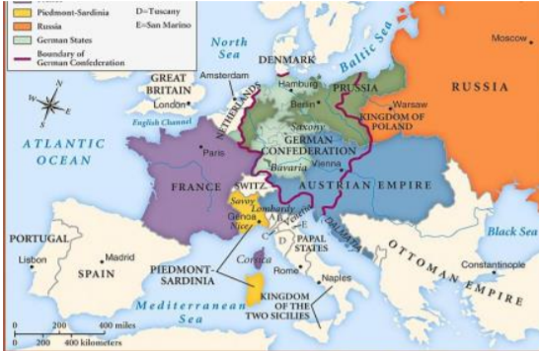
Charakteristika období
19. století (17. září 1832 – 8. srpna 1884)
Období průmyslové revoluce
Období po napoleonských válkách
Evropa po vídeňském kongresu (Rakousko, Rusko, Prusko a VB)
1848 – rok revolucí – Jaro národů

Slide 3
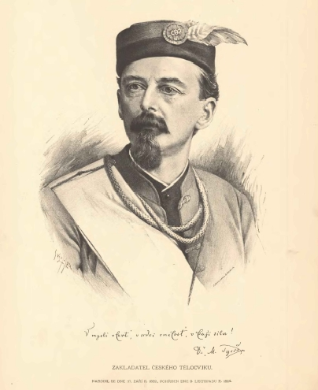
Miroslav Tyrš - život
(17. září 1832 Děčín – 8. srpna 1884 Oetz)
Friedrich Emmanuel Tirsch
Národní obrozenec (německý původ)
Kritik, historik umění, estetik a
univerzitní pedagog
Založení Sokola

Slide 4
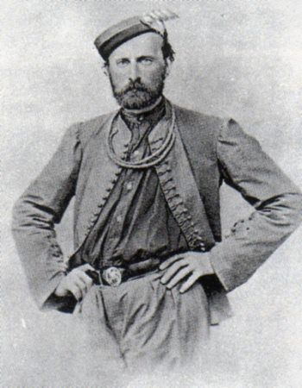
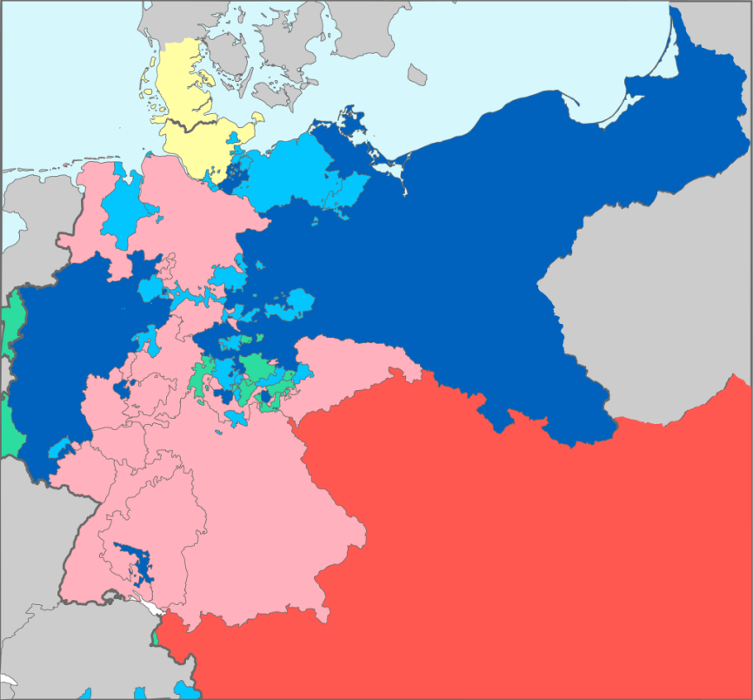
Studium práv – filozofie a estetika
Nedostatek finančních prostředků – vychovatel
Jindřich Fügner
Tělovýchovná jednota pražská – Sokol (1864)
„bratře“
Válka s Pruskem – tělocvičné branné spolky
Myšlenka slovanské vzájemnosti
1867 – prosincová ústava
Celkem 3 snahy o vybudování
sokolského ústředí

Slide 5
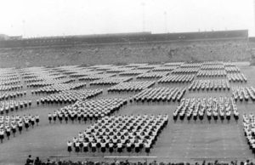
Nervová choroba
Krize Sokola
Veřejná cvičení – 20. výročí „slet“
- Další „slety“https://slet.sokol.eu/informace/historie-sletu/
1881 jmenován docentem – následně 1883 profesorem
Potkával se s T. G. Masarykem
Úmrtí v Rakousku
(sebevražda X nešťastná náhoda)

Slide 6
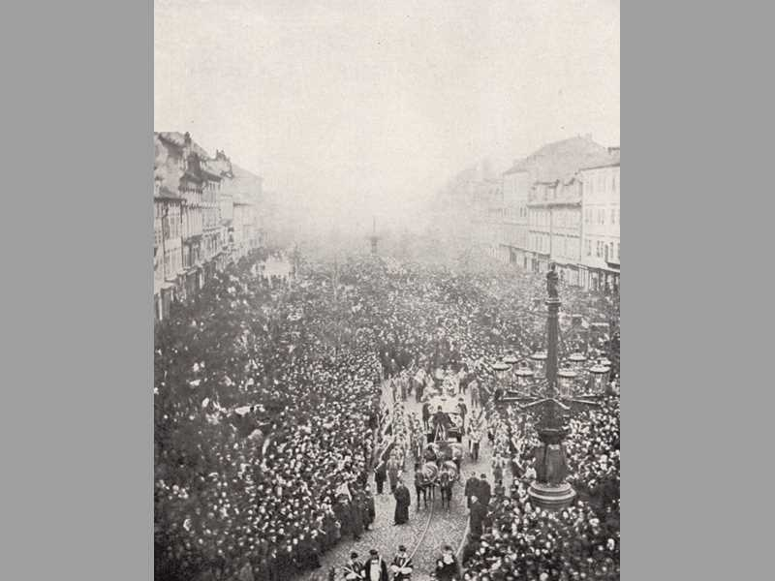
Pohřeb Miroslava Tyrše

Slide 7
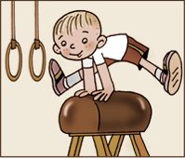
Co měl společného Tyrš a Darwin?
České tělocvičné názvosloví – zapojení jazykových odborníků
Tyršova soustava tělesných cvičení
Tyršův podíl na vzniku organizované tělesné výchovy žen
Vliv Tyrše a jeho spolupracovníků na rozvoj školní tělesné výchovy
Tyršův přínos české pedagogice

Slide 8
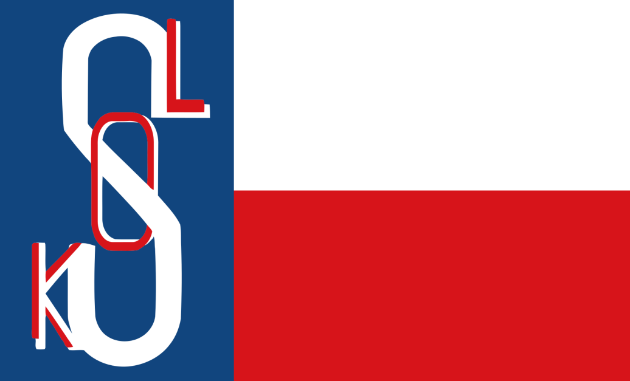
Zakladatel Sokola
https://www.youtube.com/watch?v=TxsfCEC3ocU
https://www.youtube.com/watch?v=Eg5JCs9tlTY
https://www.youtube.com/watch?v=99a3hQELfbs
https://www.youtube.com/watch?v=elA2OVgxSzE

Slide 9
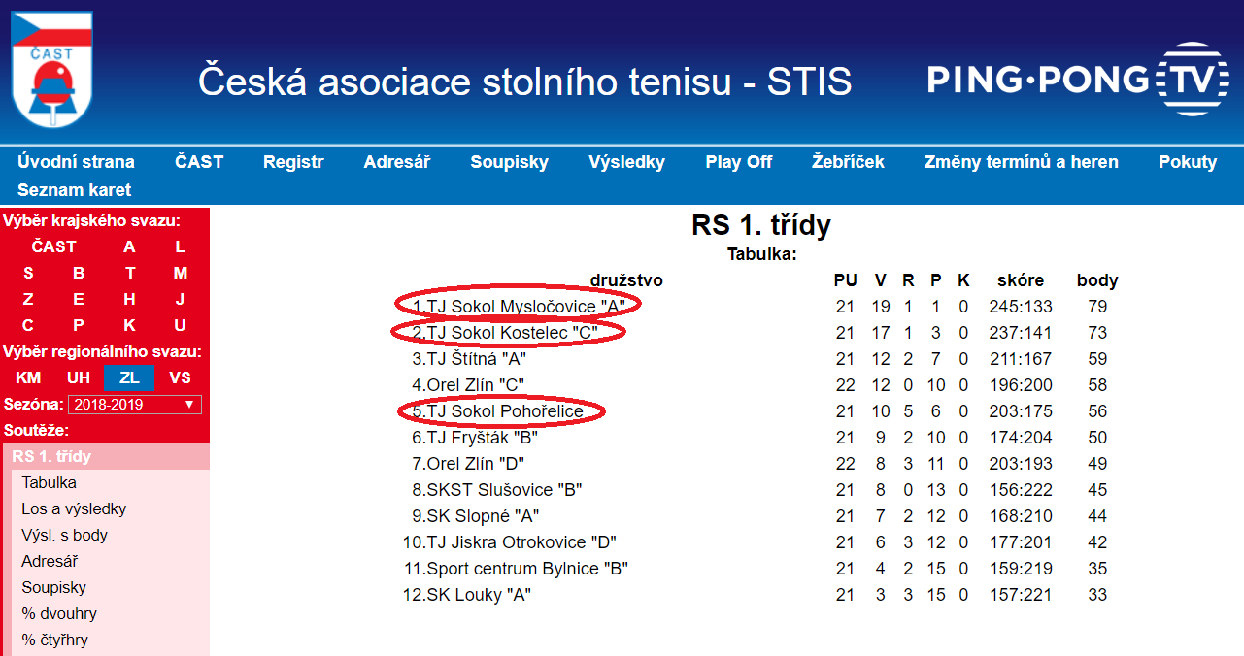
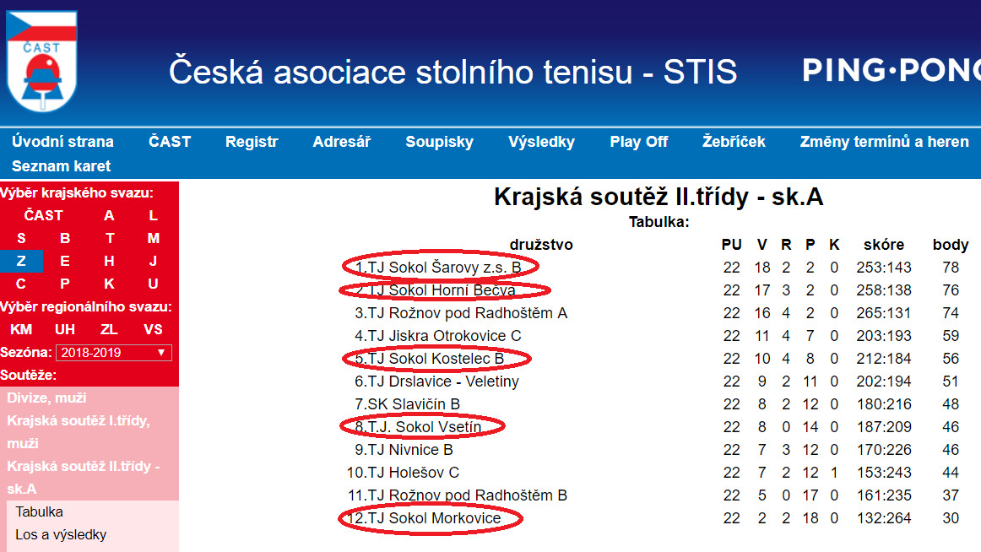
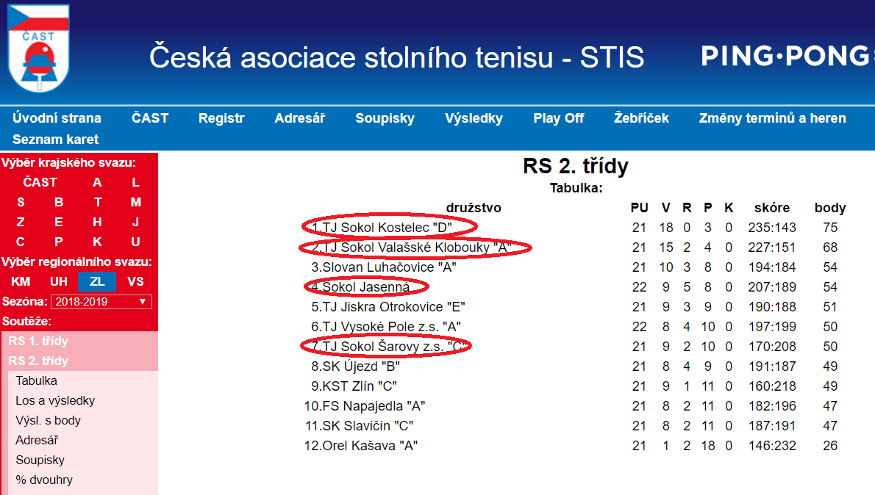
Sokol pro mě

Slide 10
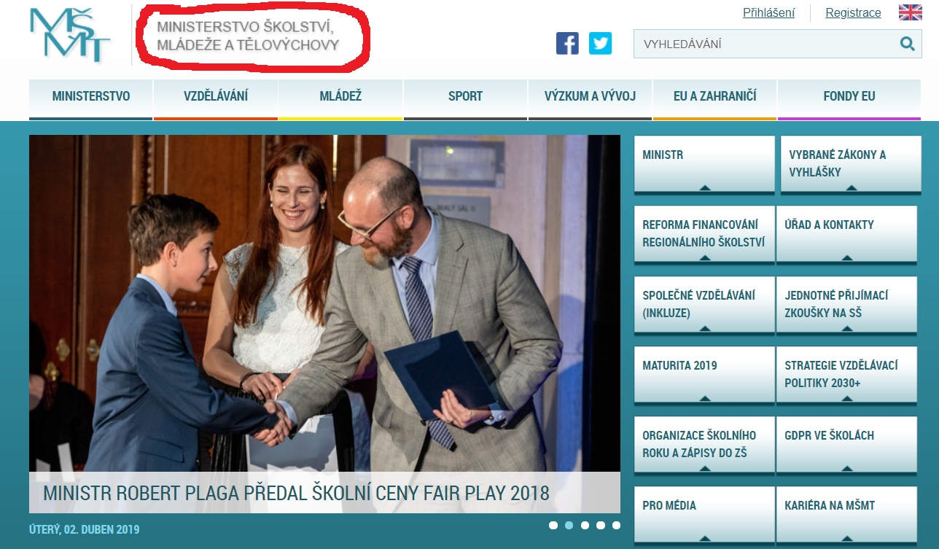

Slide 11
Zdroje obrázků:
https://upload.wikimedia.org/wikipedia/commons/9/9c/Jan_Vil%C3%ADmek_-_Miroslav_Tyr%C5%A1.jpg
http://www.truhla.cz/predmety/dejepis/prezentace/sexta/Evropa_po_1815.pdf
https://cs.wikipedia.org/wiki/Sokol_(spolek)#/media/File:Flag_of_Sokol.svg
https://cz.pinterest.com/pin/491947959269061045/?lp=true
https://cs.wikipedia.org/wiki/Prusko-rakousk%C3%A1_v%C3%A1lka#/media/File:Map-AustroPrussianWar.svg
https://stis.ping-pong.cz/htm/soutez.php?rocnik=2018&id=2735&oblast=420712
http://promeny.viareality.cz/PlaceChanges/Details/257
https://slet.sokol.eu/informace/historie-sletu/
http://www.gykas.cz/telesna-vychova
http://www.msmt.cz/
Zdroje
TYRŠ, Miroslav, Ladislav REITMAYER a Vlastimil PAŘÍZEK. Miroslav Tyrš a jeho místo v dějinách české pedagogiky. Praha: Státní pedagogické nakl., 1989. ISBN 80-04-23206-x.
SAK, Robert. Miroslav Tyrš: sokol, myslitel, výtvarný kritik. Praha: Vyšehrad, 2012. Velké postavy českých dějin. ISBN 9788074292392.
https://zivotopis.osobnosti.cz/miroslav-tyrs.php
http://www.epochtimes.cz/2013031620883/Citat-tydne-Miroslav-Tyrs-profesor-estetiky-historik-umeni-a-cesky-kritik.html
https://cs.wikipedia.org/wiki/Revoluce_v_roce_1848
https://slet.sokol.eu/informace/historie-sletu/

